Slide 1
Aplicación de bases de datos ISW­-413

Slide 2


Funciones y Triggers
Universidad Técnica Nacional
Por: Efrén Jiménez Delgado
2019

Slide 3
Agenda
Funciones
Triggers
Taller SQL

Slide 4
Funciones
PostgreSQL nos brinda un conjunto de funciones para el manejo de fechas, string, números etc. pero además nos permite crear funciones propias.
La creación de una función es muy útil cuando queremos reutilizar un algoritmo. Podemos crear una función y luego llamarla en diferentes situaciones.

Slide 5
¿Para qué quiero funciones?
Mantener lógica lejos de la aplicación
Consistencia entre aplicaciones
Reducción de funcionalidad duplicada
Acceso predefinido a objetos restringidos
Escoger herramienta adecuada a cada caso
Algunas cosas necesitan lenguaje procedural
SQL es declarativo
Se necesita poder expresivo distinto

Slide 6
Los lenguajes
PostgreSQL soporta múltiples lenguajes procedurales
Saber usar el apropiado en cada caso
Conocer debilidades, fortalezas de cada uno
Hackers:
Agregar soporte a nuevos lenguajes
Lenguajes confiables (trusted)
Se puede “desconfiar” del usuario

Slide 7
Lenguajes: PL/pgSQL
PL por excelencia
Procedural
Sintaxis para loops, condicionales, etc
Fácil de usar
Portar desde Oracle PL/SQL
Sintaxis simple y apropiada
No particularmente veloz
Cache de planes de ejecución

Slide 8
Estructuras de control
PL/pgSQL incorpora estructuras de control (condicionales e iterativas) para imprimirle mayor flexibilidad y poder al lenguaje mediante variadas opciones para la manipulación de los datos
IF-THEN
IF-THEN ELSE
IF-THEN ELSIF
CASE

Slide 9
Estructuras iterativas
PL/pgSQL implementa varias formas iterativas y de control utilizadas
LOOP simple
WHILE
FOR

Slide 10
Funciones
La sintaxis básica para crear una función es:
CREATE OR REPLACE FUNCTION [nombre de la función]([parámetros]) RETURNS [tipo de dato que retorna]
AS [definición de la función] LANGUAGE [lenguaje utilizado]

Slide 11
Funciones
Como primer problema implementaremos una función que reciba dos enteros y retorne la suma de los mismos:
CREATE OR REPLACE FUNCTION sumar(integer,integer) RETURNS integer AS $func$
BEGIN
RETURN $1+$2;
END
$func$ LANGUAGE plpgsql;

Slide 12
Funciones
Cada parámetro se lo accede luego mediante la posición que ocupa y se le antecede el caracter $. El o los comandos SQL en algunos SGBD deben de ir entre simples comillas, las sentencias deben de ir separados por punto y coma. Luego indicamos al final que se trata de una función SQL.
Para llamar luego a esta función lo hacemos por ejemplo en un select:
SELECT sumar(3,4);

Slide 13
Funciones
Podemos acceder perfectamente a una o más tablas en la función.
Función que acceda a la tabla usuarios:
CREATE TABLE usuario ( nombre VARCHAR(30), clave VARCHAR(10) );

Slide 14
Funciones
Esta función nos devolverá la clave de un usuario que le pasamos como parámetro:
CREATE OR REPLACE FUNCTION retornarclave(VARCHAR) RETURNS VARCHAR
AS 'SELECT clave FROM usuario WHERE nombre=$1;'
LANGUAGE SQL;
Luego para probar la función retornarclave debemos llamarla por ejemplo desde un select:
SELECT retornarclave ('Susana');

Slide 15
Trigger
Es un tipo de procedimiento almacenado asocia a un evento que se ejecuta cuando se intenta modificar los datos de una tabla. Se definen para una tabla específica y se crean para conservar la integridad referencial y la coherencia entre los datos entre distintas tablas.

Slide 16
Trigger
Los disparadores se ejecutan después o antes de la ejecución de una instrucción "insert", "update" o "delete" en la tabla en la que fueron definidos. Las restricciones se comprueban antes de la ejecución de una instrucción "insert", "update" o "delete". Por lo tanto, las restricciones se comprueba primero, si se infringe alguna restricción, el desencadenador no llega a ejecutarse.

Slide 17
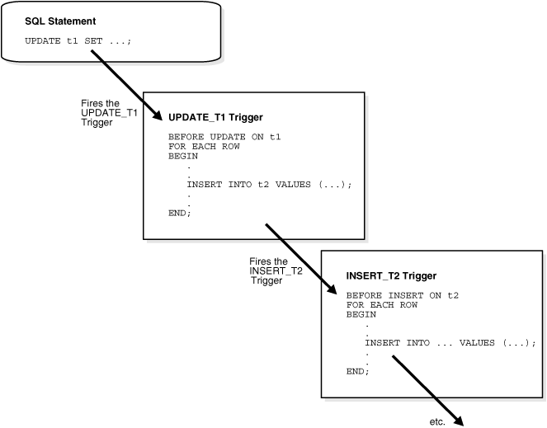
Trigger

Slide 18
Trigger
CREATE TRIGGER nombre_del_trigger
{BEFORE | AFTER} {evento [OR ... ] }
ON tabla [ FOR [ EACH ] { ROW | STATEMENT } ] EXECUTE PROCEDURE funcion ( argumentos )
Evento se refiere cualquiera de las siguientes instrucciones: UPDATE, DELETE, TRUNCATE, INSERT
FOR EACH ROW
FOR EACH STATEMENT
Especifica si el trigger debe ser lanzado una vez por cada fila afectada por el evento o sólo una por cada instrucción sql.

Slide 19
Variables especiales en PL/pgSQL
Cuando una función escrita en PL/pgSQL es llamada por un disparador tenemos ciertas variable especiales disponibles en dicha función. Estas variables son las siguientes:
NEW Tipo de dato RECORD; Variable que contiene la nueva fila de la tabla para las operaciones INSERT/UPDATE en disparadores del tipo row-level. Esta variable es NULL en disparadores del tipo statement-level.
OLD Tipo de dato RECORD; Variable que contiene la antigua fila de la tabla para las operaciones UPDATE/DELETE en disparadores del tipo row-level. Esta variable es NULL en disparadores del tipo statement-level.

Slide 20
Variables especiales en PL/pgSQL
TG_NAME: Tipo de dato name; variable que contiene el nombre del disparador que está usando la función actualmente.
TG_WHEN: Tipo de dato text; una cadena de texto con el valor BEFORE o AFTER dependiendo de como el disparador que está usando la función actualmente ha sido definido.
TG_LEVEL: Tipo de dato text; una cadena de texto con el valor ROW o STATEMENT dependiendo de como el disparador que está usando la función actualmente ha sido definido.

Slide 21
Variables especiales en PL/pgSQL
TG_OP : Tipo de dato text; una cadena de texto con el valor INSERT, UPDATE o DELETE dependiendo de la operación que ha activado el disparador que está usando la función actualmente.
TG_RELID :Tipo de dato oid; el identificador de objeto de la tabla que ha activado el disparador que está usando la función actualmente.
TG_RELNAME :Tipo de dato name; el nombre de la tabla que ha activado el disparador que está usando la función actualmente. Esta variable es obsoleta y puede desaparacer en el futuro. Usar TG_TABLE_NAME.

Slide 22
Variables especiales en PL/pgSQL
TG_TABLE_NAME: Tipo de dato name; el nombre de la tabla que ha activado el disparador que está usando la función actualmente.
TG_TABLE_SCHEMA: Tipo de dato name; el nombre de la schema de la tabla que ha activado el disparador que está usando la función actualmente.
TG_NARGS: Tipo de dato integer; el número de argumentos dados al procedimiento en la sentencia CREATE TRIGGER.
TG_ARGV[]: Tipo de dato text array; los argumentos de la sentencia CREATE TRIGGER. El índice empieza a contar desde 0. Indices inválidos (menores que 0 ó mayores/iguales que tg_nargs) resultan en valores nulos.

Slide 23

Taller
Taller SQL
Práctica SQL

Slide 24
Práctica SQL
Cree la base de datos pedidos, con un esquema esquema_pedidos
Utilizar el script “practica.sql” y realizar una tabla llamada pedidos con los atributos código, articulo, cantidad,precio_excepto,precio_gravado.Realizar las restricciones respectivas.
Según lo visto en la clase, realice una función que inserte un nuevo pedido
Cree un trigger que al insertar un nuevo pedido envié un mensaje que indique que la inserción fue satisfactoria.
Cree un trigger que se active al cambiar el estado de un artículo, la función debe cambiar el estado del artículo.
Cree un trigger que se active al agregar nuevas existencias de un artículo que se encuentra en la base de datos, la función debe actualizar el campo existencias y enviar un mensaje que indique que se ha agregado “XX” existencias más del articulo “XXXXXXX”.

